Slide 1
Taustoitus: Suomi osana Venäjän suurvaltaa
s. 65–65

Slide 2
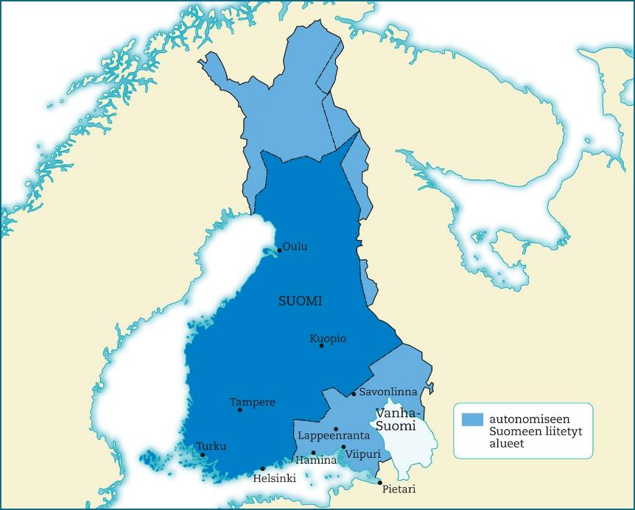
Suomi osana Venäjän suurvaltaa
Venäjä laajeni 1700–1800-luvuilla voimakkaasti sekä Euroopassa että Aasiassa.
Venäjän kiinnostus Suomen aluetta kohtaan lisääntyi 1700-luvun alussa kun Venäjän uusi pääkaupunki Pietari alkoi nousta Suomenlahden pohjukkaan.
Jo 1700-luvun rauhanteoissa Venäjä lohkoi paloja Suomesta. Vuoden 1809 Haminan rauhassa loputkin Ruotsin suomalaiset läänit päätyivät Venäjän käsiin.

Slide 3
Suomi osana Venäjän suurvaltaa
Venäjän keisari Aleksanteri I loi Ruotsilta riistämistään alueista autonomisen eli itsehallinnollisen Suomen suuriruhtinaskunnan.
Suuriruhtinaskuntaan liitettiin myös 1700-luvulla menetetyt alueet eli niin sanottu Vanha Suomi sekä Ruotsin luovuttama osa Lapista.

Slide 4
